Slide 1
Električna merenja 19E032EM
27.02. i 28.02. 2024.

Slide 2
Školska 2023/2024
Po akreditaciji 2019 na modulu Telekomunikacije i informacione tehnologije predmet je u četvrtom semestru, šifra predmeta je 19e032em
Predmet „vredi“ 4 ESPB, fond časova je 2 časa predavanja + dva časa DON (uglavnom laboratorijske vežbe)
Predmet je po sadržaju sličan predmetu Električna merenja na modulima Signali i sistemi i Fizička elektronika koji se drži u trećem semestru sa šifrom 19e052em:
ne može 19e032em → 19e052em se direktno ekvivalentirati jer predmet 10e052em ima već fond časova i nosi više ESPB

Slide 3
Školska 2023/2024
Predaju:
van. prof. Jelena Ćertić, certic@etf.rs, Katedra za telekomunikacije, soba 69,
van. prof. Milica Janković, piperski@etf.rs Katedra za signale i sisteme, soba 71
Sajt predmeta:
http://telit.etf.rs/kurs/elektricna-merenja/

Slide 4
Školska 2023/2024
Lab. vežbe predavači i:
Docent Miloš Bjelić, bjelic@etf.rs Katedra za telekomunikacije, soba 17
ms Tatjana Miljković, istraživač saradnik, tm@etf.rs Katedra za telekomunikacije, soba 17
Asistent ms Marija Novičić, novicic@etf.bg.ac.rs Katedra za signale i sisteme, soba 917, zgrada „Lola“
Demonstratori (studenti modula Telekomunikacije i informacione tehnologije i Signali i sistemi)

Slide 5
Školska 2023/2024
Predispitne obaveze
Lab. vežbe (20%) (počinju kada malo odmaknemo s predavanjima)
Završni praktičan rad u lab. (20%) (pretposlednja ili poslednja nedelja semestra)
Ispit
60% - 4 zadatka
Bonus poeni
Mali zadaci na časovima predavanja
Na lab. vežbama

Slide 6
Školska 2023/2024
Laboratorijske vežbe
Ove godine vežbe će svaki student raditi samostalno (ako bude moguće)
Ukupno će biti šest-osam vežbi
Vežbe su obavezne
Vežbe su priprema za završni praktičan rad u laboratoriji
Završni praktičan rad u lab. (20%) (pretposlednja ili poslednja nedelja semsetra)
Na svakom od ova dva dela predispitnih obaveza treba sakupiti 50%
Na samom ispitu treba sakupiti 50%
Da bi se ispit položio

Slide 7
Sadržaj kursa
Merni instrumenti
opšte karakteristike
analogni, digitalni
ampermetri, voltmetri
temperaturna zavisnost
ispravljačka kola
multimetri/unimeri,
osciloskopi, RLC metri
Merna nesigurnost
Metode merenja električnih veličina
napon, struja
otpornosti, kapacitivnosti, induktivnosti
merni mostovi
Metode merenja neelektričnih veličina
Virtuelna instrumentacija

Slide 8
Literatura
Materijali sa predavanja (sajt predmeta/tim na MS Teams platformi)
Materijali za lab. vežbe (sajt predmeta/tim na MS Teams platformi)
Primeri ispitnih zadataka (sajt predmeta/tim na MS Teams platformi)
Tumanski, „Principles of electrical measurement“
Pejović, „Princip rada i primena osciloskopa“, sajt ETF-a
Pravica, Bagarić „Metrologija električnih veličina“
Filip Petrović, „Električna merenja“
GUM, VIM, http://www.bipm.org/en/publications/guides/

Slide 9
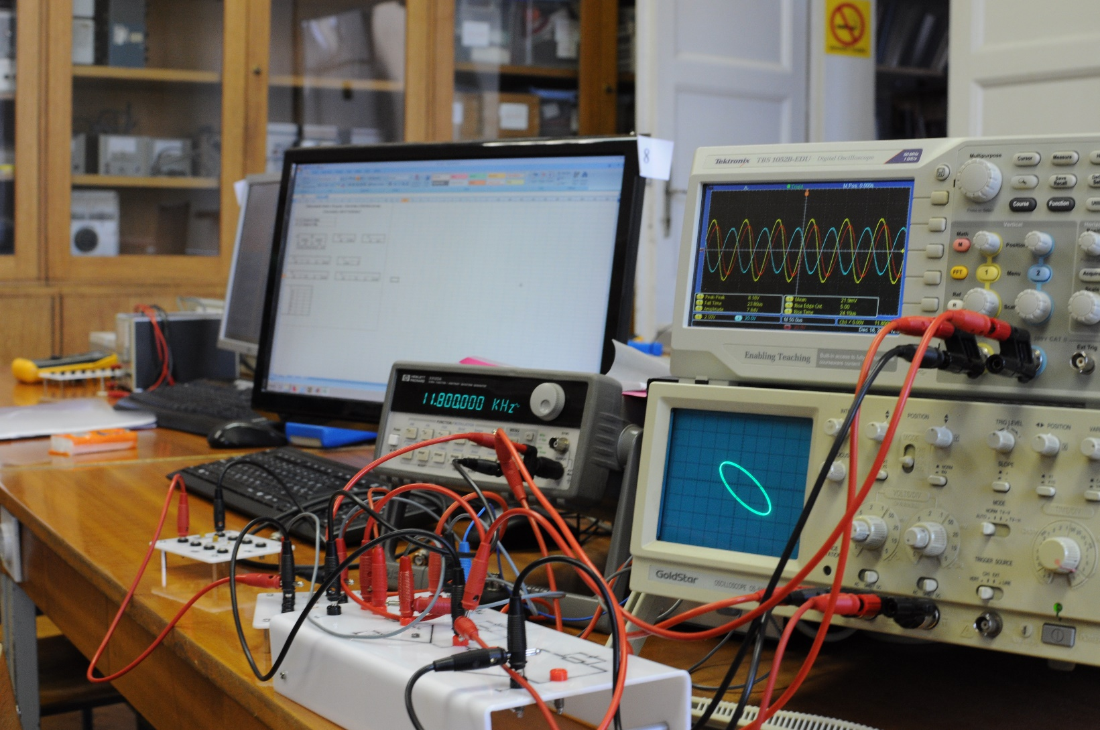
Pitanja

